Slide 1
北京大黄蜂 信息科技有限公司
2013~2018

Slide 2
简介
大黄蜂科技主要从事互联网SAAS服务，是淘宝和腾讯公司的第三方合作服务商，主要为实体企业、在线商家、实体商家提供线上线下融合的服务。包括电子商务、微信小程序、公众号开发、订单管理、在线营销、客户管理、整合营销、整合管理等在线服务。
目前，累计服务在线商家超过10万家。开发的网络软件产品具有用户满意度高、扩展性好、并发性能好等特点。
在大数据存储、分析方面有实战经验，自主研发基于局域网和广域网的可伸缩、分布式数据处理系统，具有高可用性、高稳定性，日实时处理数据近亿条。

Slide 3
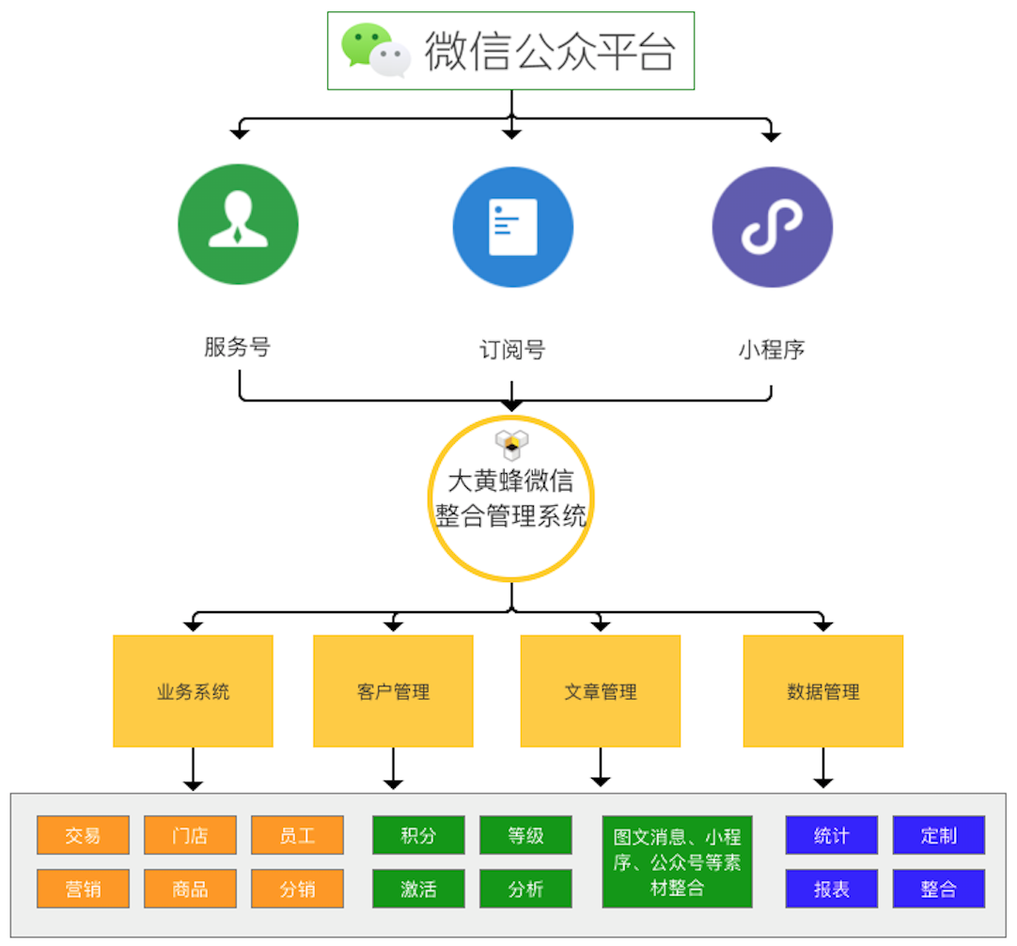
大黄蜂微信公众号小程序整合开发服务
大黄蜂微信整合管理系统：
以微信为中心，通过服务号、订阅号、小程序，将商家的业务和客户整合在一起，线上线下融合，开拓新零售。

Slide 4
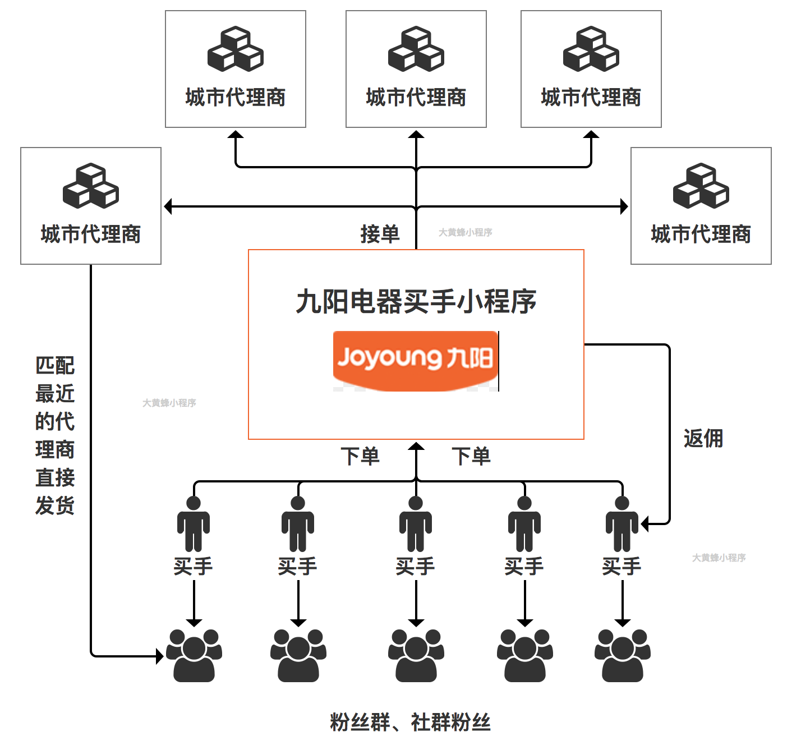
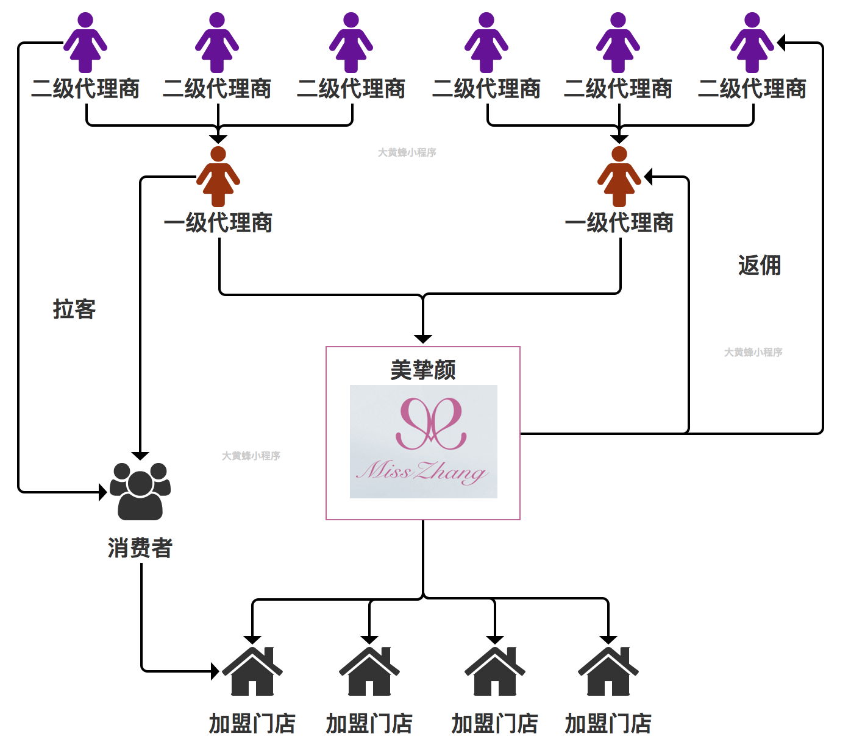
大黄蜂微信整合管理系统案例
九阳电器千城千手计划
美挚颜代理门店顾客整合管理

Slide 5
大黄蜂微信整合管理系统案例

Slide 6
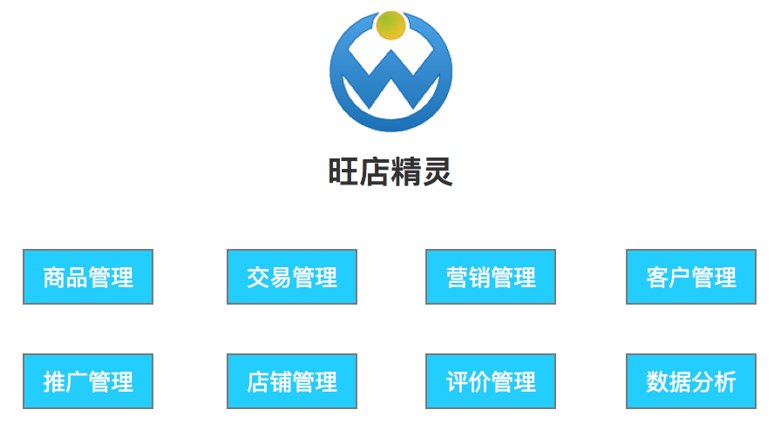
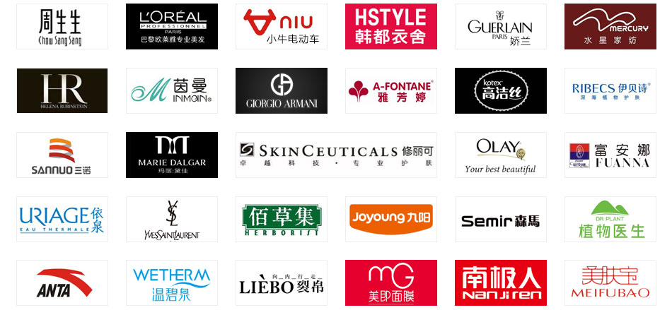
淘宝SAAS软服务-旺店精灵
通过淘宝授权，以SAAS软件服务的形式帮助商家管理店铺经营的各种业务。
部分客户：

Slide 7
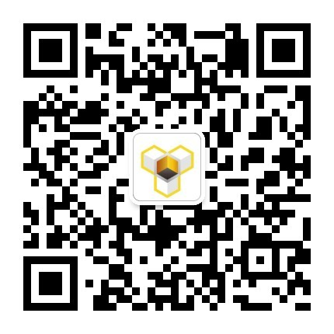
联系方式
北京大黄蜂信息科技有限公司
网站： https://www.dhfapp.com
Email：wxopen@dhfeng.com
电话：010-57796867
地址： 北京市石景山区政达路北方中惠D座602

